Slide 1
Informace AIM pro seminář GA
Lukáš Čuřík
vedoucí střediska AIM
14. 1. 2023

Slide 2
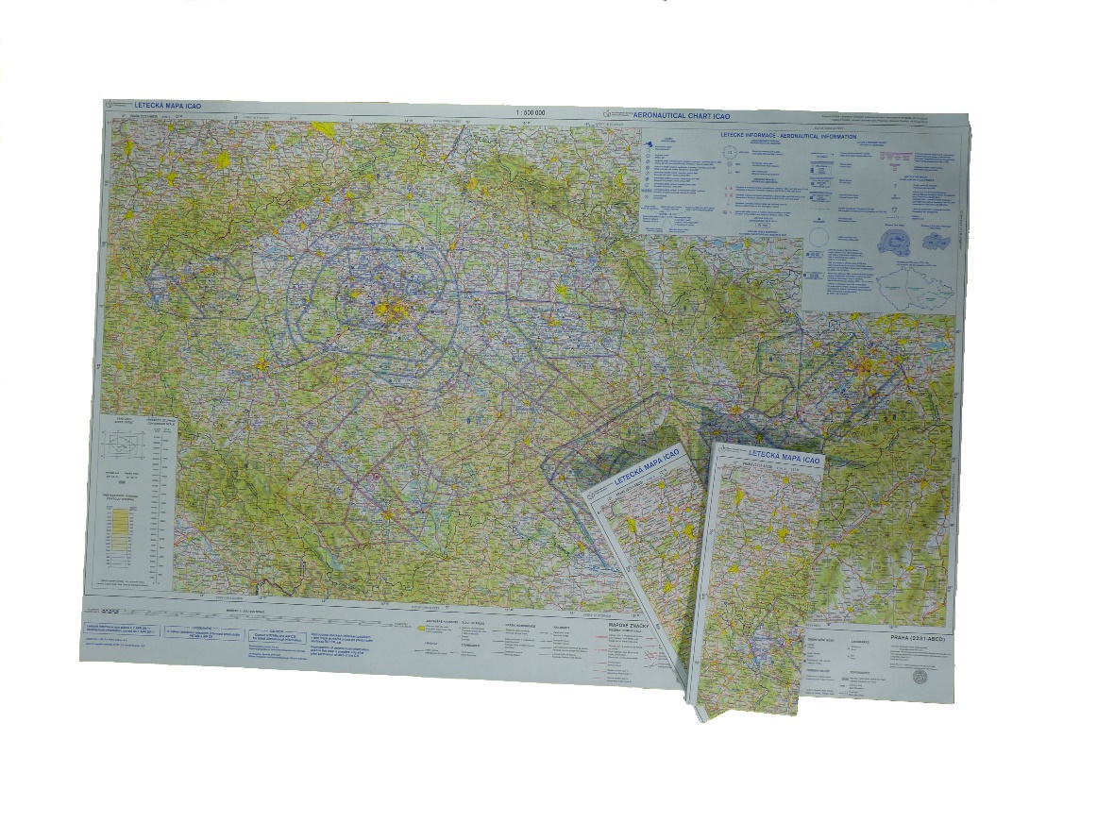
Letecká mapa ICAO 1:500 000
předběžné datum účinnosti: 15 JUN 2023
změny prostorů v souvislosti s LKCS
zapracování ručních oprav
LKD8 Otvice
cena mapy ?
mapa součástí VFR příručky ČR
lamino/papír
složená/nesložená
objednávat na https://order.rlp.cz

Slide 3
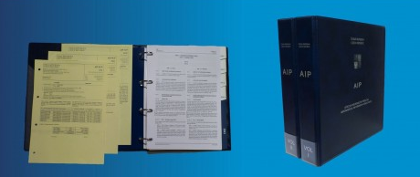
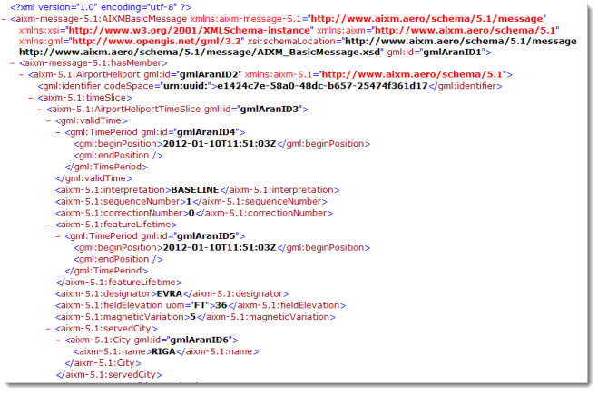
Letecká informační příručka (AIP)
provozní nasazení nového databázového a publikačního systému
legislativní požadavek
databáze AIXM 5.1
HMI pro předávání podkladů pro změny
integrace původců dat do datového řetězce
postupné generování kapitol AIP z nového systému
publikování eAIP dle Eurocontrol specifikace
v průběhu 2023 zahrnutí LKCS do AIP

Slide 4
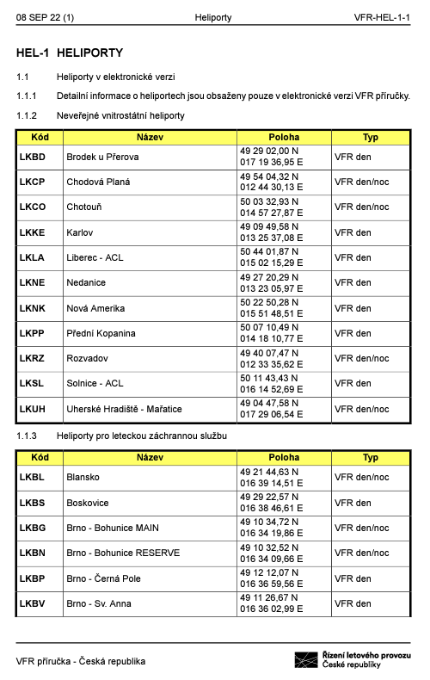
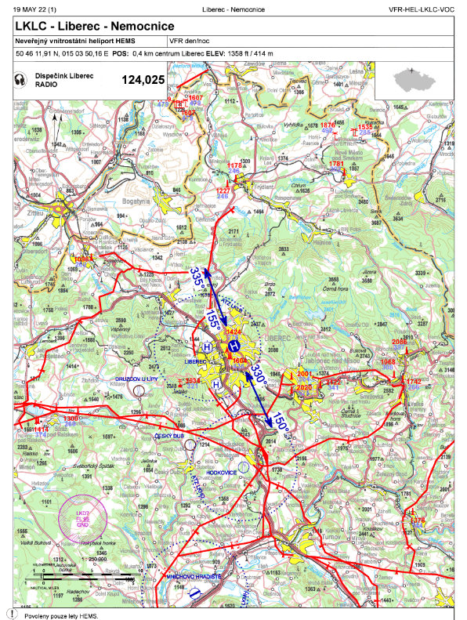
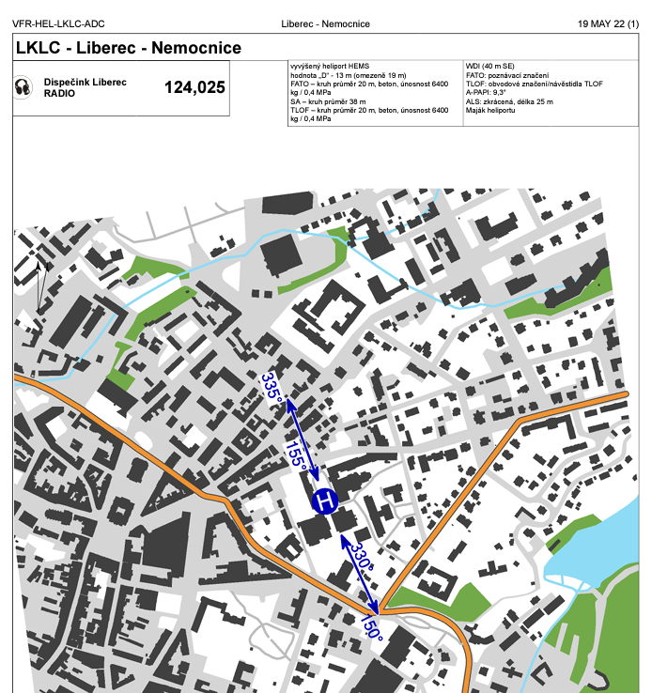
VFR příručka
změna publikování informací o heliportech
VFR-HEL
elektronická verze (VOC + ADC)
papírová verze (pouze přehled – kód/název/poloha/typ)

Slide 5
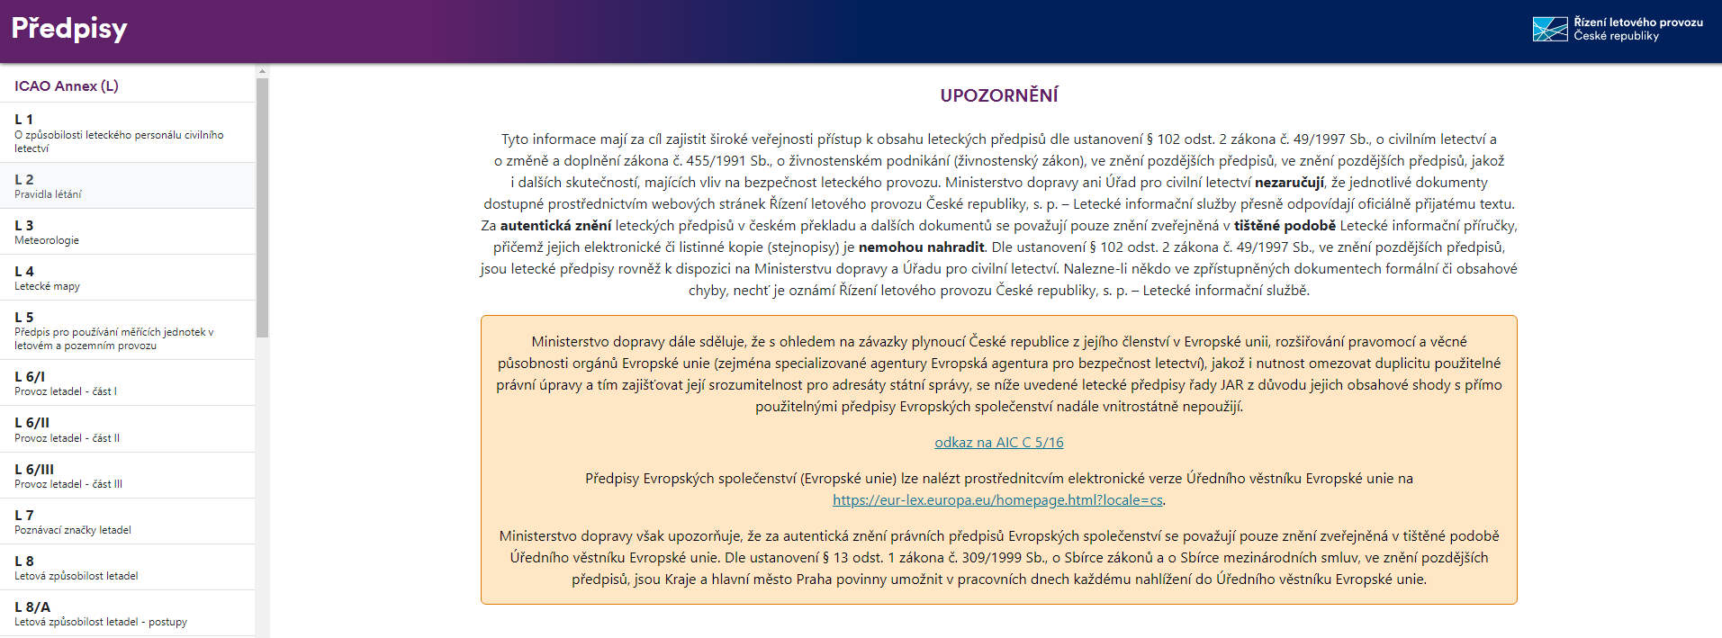
Letecké předpisy
grafická úprava přehledu leteckých předpisů na webových stránkách
úpravy pro zpracování předpisů

Slide 6
AisView
systém je nutné v souladu se ZZVZ „přesoutěžit“→ implementace pouze změn vyplývajících z legislativy
oprava chyb a úpravy v plánech letů včetně implementace do mobilní aplikace
změny ve FRAView (začlenění FRACZECH do SEEFRA) od 23. 2. 2023
plánované zveřejnění aktualizovaných informací o nouzových plochách ve spolupráci s LAA
využívání AisView pro předávání podkladů
(letištní NOTAM, omezené prostory, NAV WRNG)

Slide 7
Navigační výstrahy
Podklad pro NOTAM
správnost dat – odpovědnost zadavatele
formát dat a distribuce – odpovědnost NOTAM kanceláře
Navigační výstraha
pouze upozornění na očekávaný či specifický provoz
nevyhlašuje žádný omezený/zakázaný prostor
nikoho neomezuje ani nikomu nic nezaručuje
doporučení zasílat podklady přes AisView
(ideálně do 10h předchozího dne – AUP)

Slide 8
Seznamovací lety
od 1. 12. 2022 zrušení požadavku na NAV WRNG pro seznamovací lety balónů a vrtulníků na základě aktualizace směrnice CAA-SL-102-6-16

Slide 9
VOLMET upgrade – cca od 2.Q/2023
Navazuje na provedený upgrade 4x ATIS
Syntetizovaný hlas, aktualizace frazeologie
Zároveň na tlf. 22037 8100 a posléze též ve formě D-VOLMET
Jen 1 kanál - dle nár. VOLMET, offset. frekvence 125.525 MHz
REG QNH (na aktuální hodinu)
METAR/SPECI:
národní: LKPR, LKTB, LKMT, LKKV, LKPD, LKKU, LKCS
zahraniční: LOWW, EDDC, EDDM, LZIB
Přehled platných SIGMET LKAA

Slide 10
Priority 2023
webový portál pro předávání změn v AIP
publikování eAIP
rozšiřování databáze leteckých údajů
poskytování dat v AIXM 5.1 do evropské databáze EAD
přípravy systémů na datové výměny
přípravy na implementaci DNOTAM

Slide 11
Q & A
aim@ans.cz

Slide 12
Děkuji za pozornost aim.rlp.cz aisview.rlp.cz dronview.rlp.cz metview.rlp.cz ibs.rlp.cz order.rlp.cz

